Slide 1
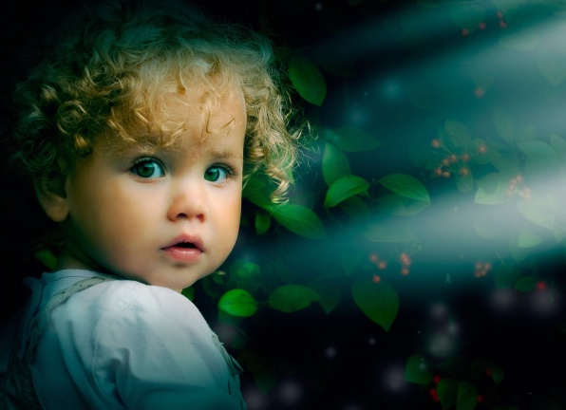
МЕТОДИКА ГЛОБАЛЬНОГО ЧТЕНИЯ
для детей с РАС
МЕТОДИКА ГЛОБАЛЬНОГО ЧТЕНИЯ
МАДОУ «Буратино»
подготовила:
учитель - логопед Кокырлэ Т. А.

Slide 2
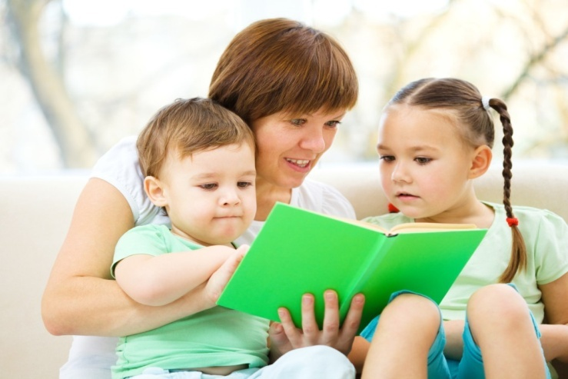
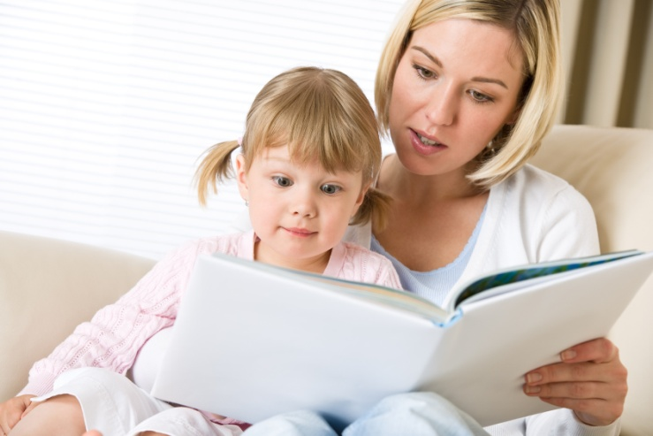
ЦЕЛЬ
ГЛОБАЛЬНОГО ЧТЕНИЯ
Методика глобального чтения позволяет развить у детей с расстройствами аутистического спектра понимание речи, а иногда и вызвать активную речь, а также дать детям возможность общаться, передавать, в первую очередь, свои желания.
Глобальное чтение позволяет выяснить, насколько не говорящий ребёнок понимает обращённую речь, позволяет ему преодолевать негативное отношение к занятиям, даёт уверенность в себе.

Slide 3
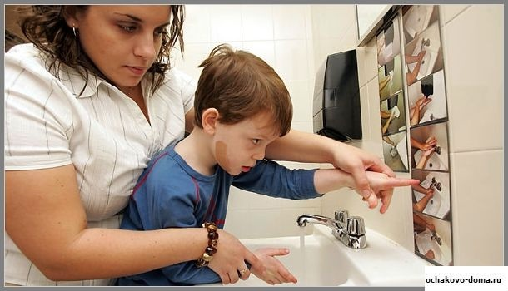
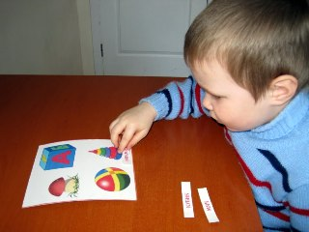
ЧТО ЭТО ТАКОЕ?
Суть глобального чтения заключается в том, что ребёнок должен научиться узнавать написанные слова целиком, не вычленяя отдельных букв.

Slide 4
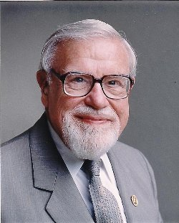
АВТОР МЕТОДИКИ
Глен Доман американский врач нейрофизиолог, автор восстанавливающих методик для детей с поражениями нервной системы и обучающих методик для всех детей.

Slide 5
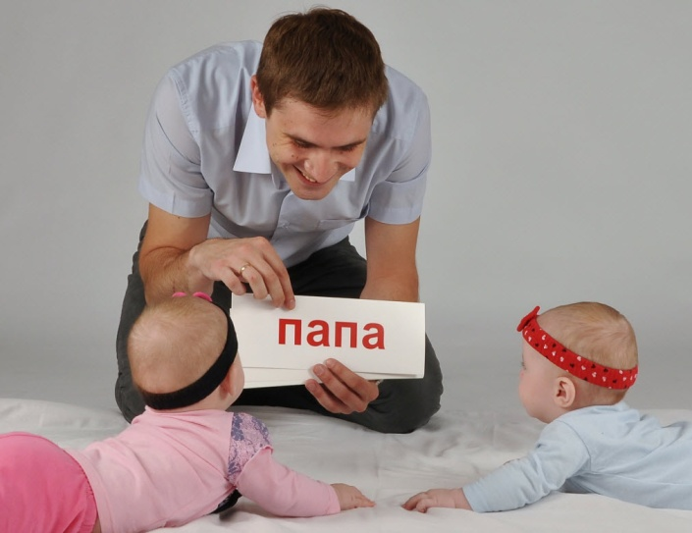
МЕТОДИКА ГЛЕНА ДОМАНА
Принцип методики состоит в том, что ребёнку многократно демонстрируются карточки со словами. Слово написано целиком, а не по буквам или слогам. Методика построена на определенном воздействии на отдельные участки детского мозга.

Slide 6
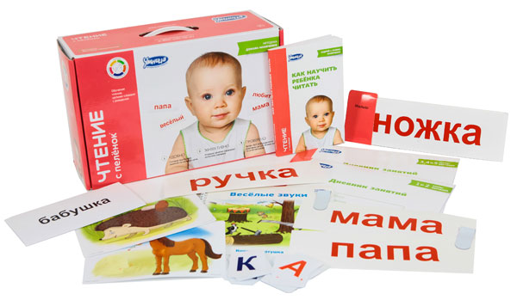
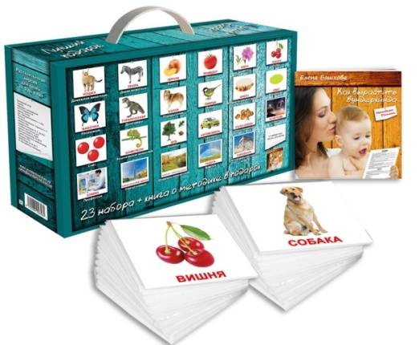
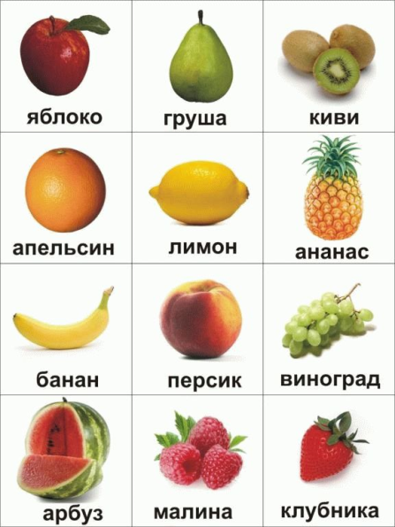
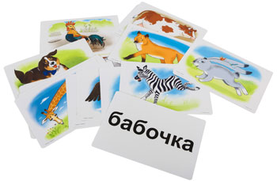
КАРТОЧКИ ПО МЕТОДИКЕ ГЛЕНА ДОМАНА

Slide 7
В начале занятий потребуется 5 карточек одной тематической линии. Каждая карточка показывается ребёнку в течение 5-10 секунд, громко и четко читается название под ней.
Примерно через три занятия, можно начинать заменять карточки по одной из набора. Показывать ребёнку один набор можно только один раз за занятие. Заниматься нужно не менее 3 раз в день.

Slide 8
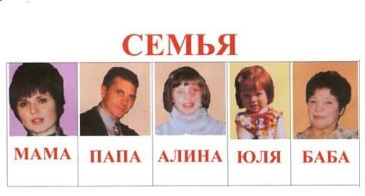
МЕТОДИКА
ЗАЛОМАЕВОЙ Н. Б.
Отбираются фотографии самого ребёнка и членов его семьи с надписями: "Я", "МАМА", "ПАПА", "БАБУШКА", "ДЕДУШКА", "СЕСТРА", "БРАТ".
Далее оформляется альбом, куда наклеиваются все фотографии и подписи к ним.

Slide 9
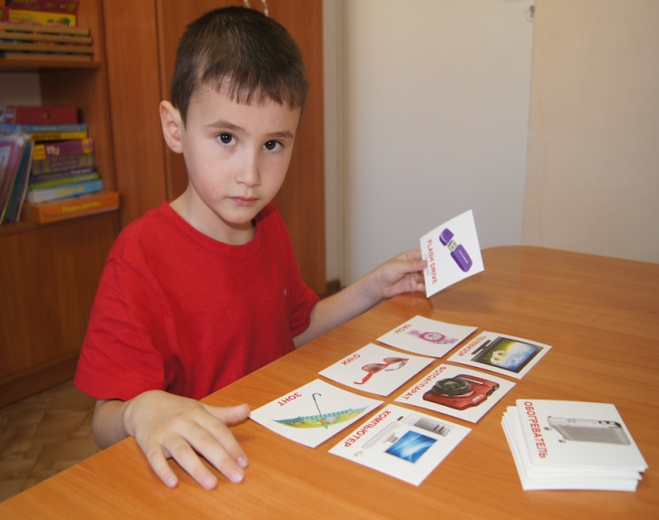
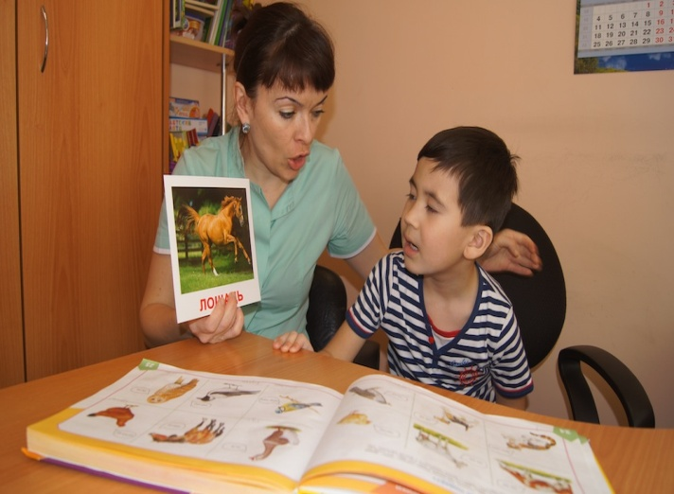
Постепенно набор картинок и табличек увеличивается. Это можно делать двумя способами:
Первый - последовательно осваивать категории предметов.
Второй - предлагать несколько картинок из разных тем, при этом важно учитывать интересы и привязанности ребёнка, выбирать интересные ему темы.

Slide 10
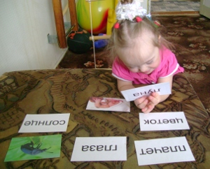
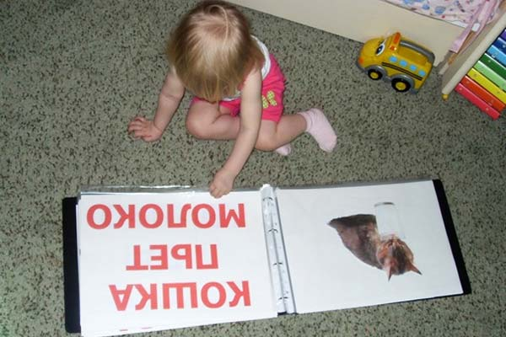
МЕТОДИКА
НУРИЕВОЙ Л. Г.
При обучении глобальному чтению необходимо соблюдать постепенность и последовательность. Слова, чтению которых предполагается научить ребёнка, должны обозначать известные ему предметы, действия, явления. Вводить глобальное чтение можно после того, как ребёнок сможет соотносить предмет с его изображением, сможет подбирать парные предметы или картинки.

Slide 11
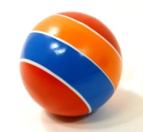
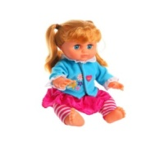
ОБУЧЕНИЕ ЧТЕНИЮ ПО ТРЁМ НАПРАВЛЕНИЯМ:
1. ГЛОБАЛЬНОЕ ЧТЕНИЕ (ЦЕЛЫМИ СЛОВАМИ)
чтение автоматизированных энграмм (имя ребёнка,
имена его близких, клички домашних животных)
Ваня
мама
папа
чтение слов (подбираются картинки по всем лексическим темам и подписываются)
мяч
кукла
понимание письменных инструкций
(составляются предложения, в которых используются разные существительные и один и тот же глагол)
покажи нос
покажи руки
покажи уши
покажи глаза
чтение предложений (составляются предложения к серии сюжетных картинок, на которых одно действующее лицо выполняет разные действия)
человек стоит
человек сидит
человек бежит

Slide 12
2. СЛОГОВОЕ ЧТЕНИЕ
чтение слоговых таблиц открытых слогов (принцип лото)
ФА
ФО
ФУ
ФИ
чтение слоговых таблиц, составленных из слогов закрытого типа
У
Н
К
М
чтение слоговых таблиц, где буквы написаны на значительном расстоянии (10 -15 см) друг от друга
Н
А
М
О

Slide 13
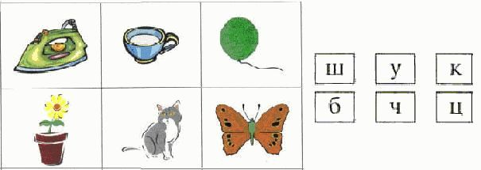
3. АНАЛИТИКО – СИНТЕТИЧЕСКОЕ ЧТЕНИЕ (ПО БУКВАМ)
лото для определения первого, последнего звуков
подбор картинок на заданные звуки

Slide 14
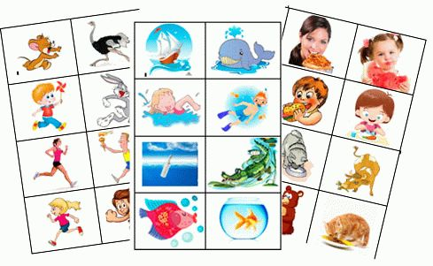
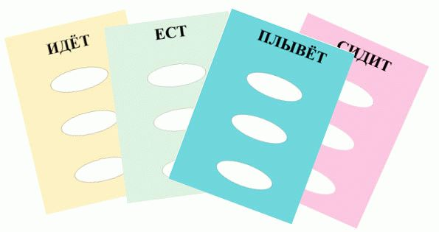
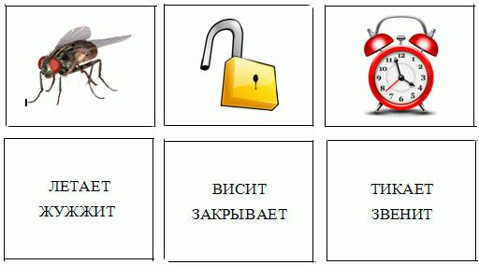
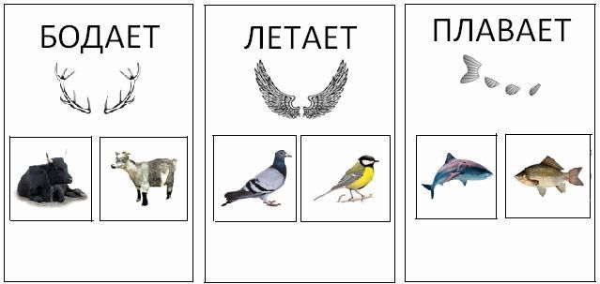
КАРТОЧКИ ПО МЕТОДИКЕ НУРИЕВОЙ Л. Г.

Slide 15
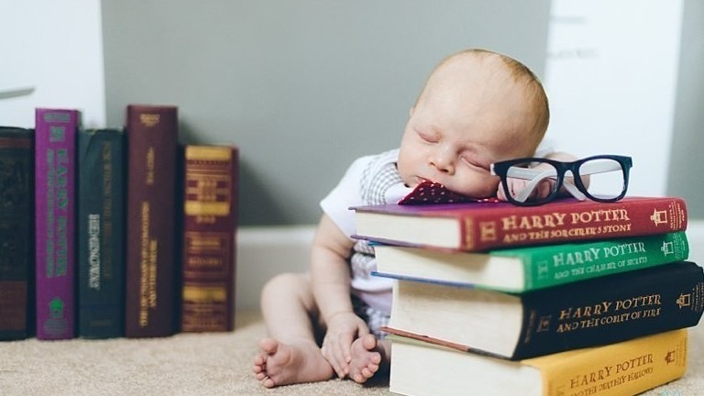
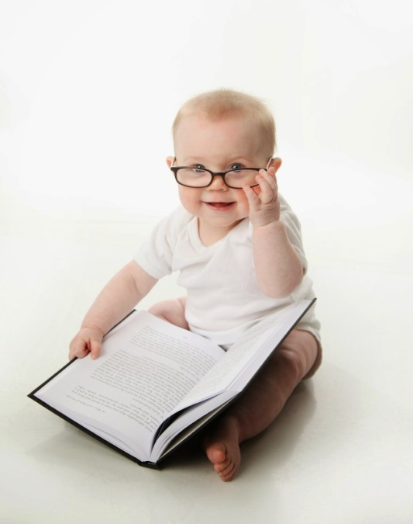
ВЫВОД :
Таким образом, работа по глобальному чтению нужна для развития коммуникативных навыков у детей, развития понимания и активизации речи. Эта работа должна пронизывать все предметы учебной деятельности и бытового самообслуживания.

Slide 16
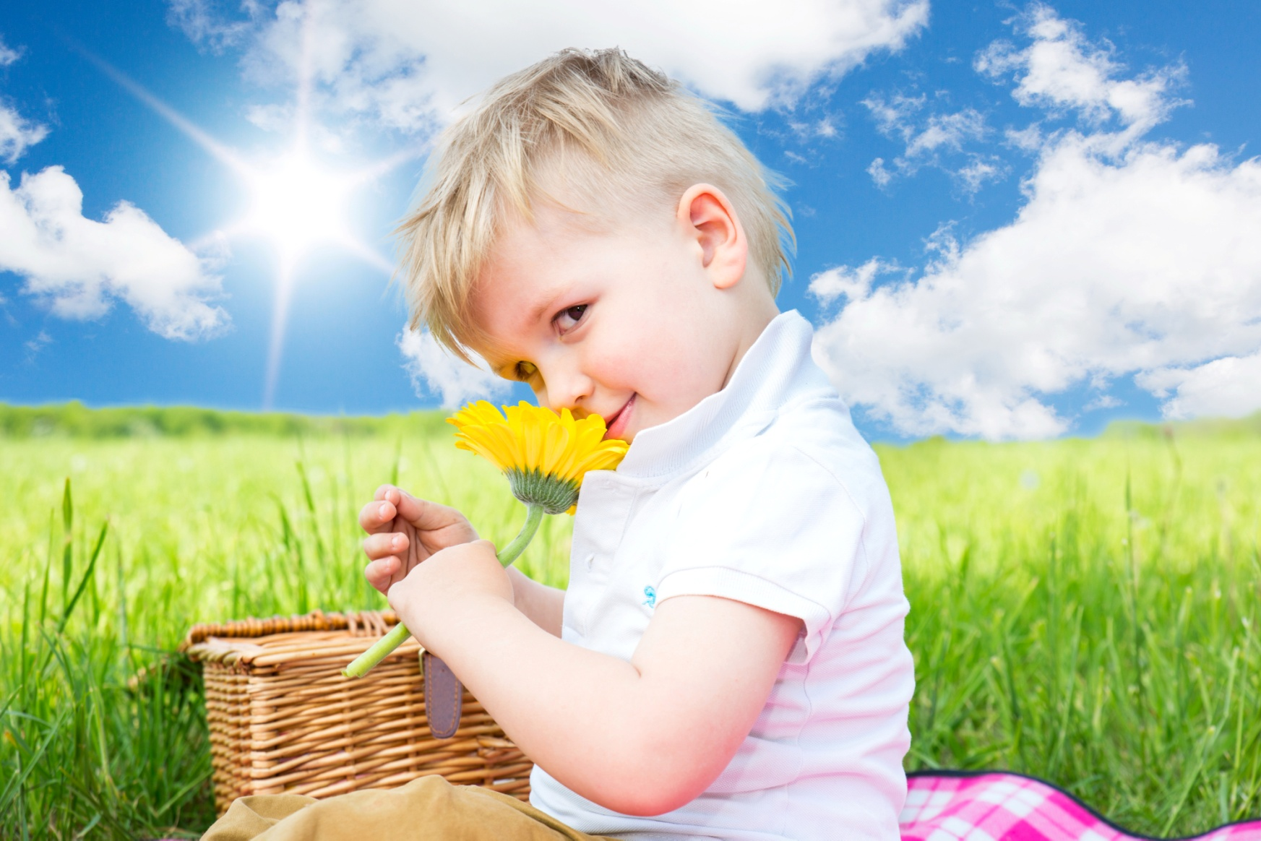
Спасибо за внимание !!!

